Slide 1

GUI για Αυτόματη Μηχανή Καφέ
3^{ος} κύκλος υλοποίησης
Γκίωνης Ιωάννης
Τσίρμπας Δημήτρης

Slide 2

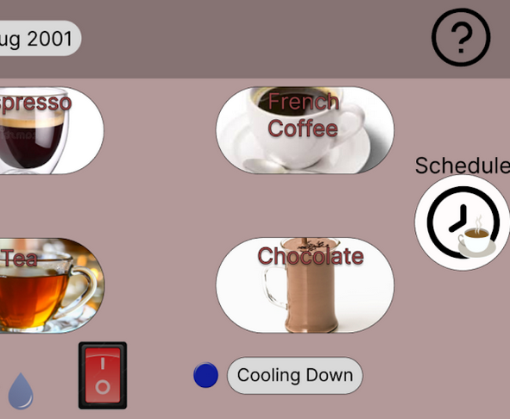

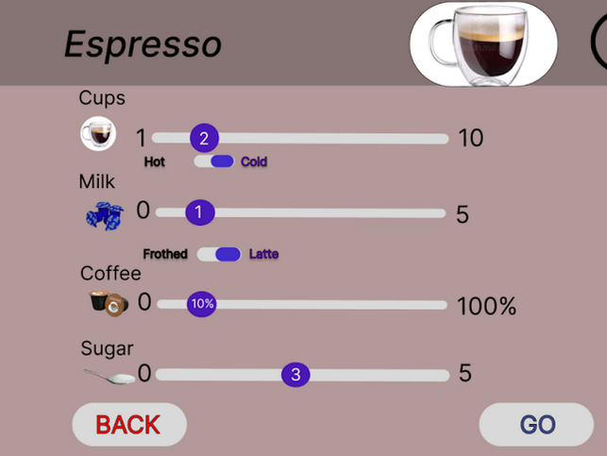



Αμφιλεγόμενη σχεδίαση

Slide 3
Κατηγορίες χρηστών
Φοιτητές / νέοι εργαζόμενοι
Εξοικείωση με τεχνολογία
Τακτική χρήση ροφημάτων σε καθημερινή βάση
Άνθρωποι με οπτικές αναπηρίες
Δύσκολη χρήση παραδοσιακών τρόπων διεπαφής καφετέριας
Ηλικιωμένοι
Δυσκολία κατανόησης ψηφιακών διεπαφών
Ελαφριές / μέτριες οπτικές αναπηρίες
Εξαιρούνται εξαιρετικά σοβαρές αναπηρίες (π.χ τύφλωση)

Slide 4
Λειτουργίες
Επιλογή είδους ροφήματος
Λεπτομέρειες ροφήματος
Τήρηση αυτόματου προγράμματος
Διαχείριση προγραμμάτων
Χρήση ομιλίας για απλές εντολές
Συμπληρωματική χρήση Text To Speech
Ενσωματωμένα video tutorials για οδηγίες

Slide 5
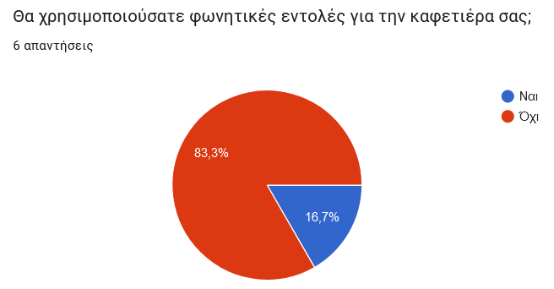
Γιατί όχι φωνητικές εντολές;
Χρήσιμες για πολύ σοβαρή οπτική αναπηρία (π.χ τύφλωση)
Όχι τόσο για πιο ελαφριές
Σχεδόν καθόλου βολικές για το μέσο χρήστη
Περιθώριο παρανόησης
Αργές
Δύσφορες για έμπειρους χρήστες
Λύση:
Πλήρης υποστήριξη Android screen-readers
Text To Speech σύστημα για οδηγίες και επιβεβαίωση

Slide 6
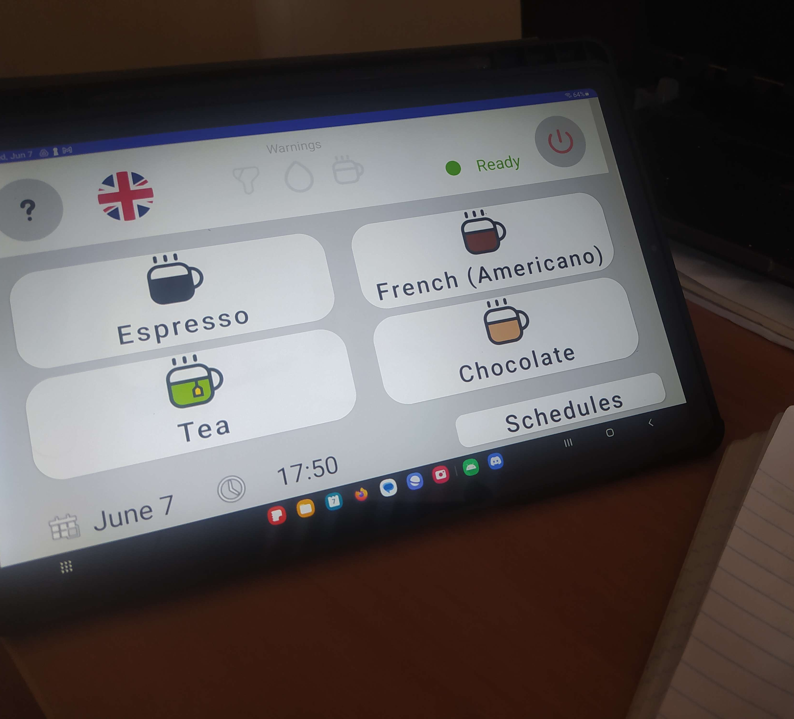
Επαλήθευση
Ερωτηματολόγιο
Λειτουργικές απαιτήσεις
Σύγκριση εναλλακτικών υλοποίησεων στο πρωτότυπο
Ομιλούντα υποκείμενα
Εξαγωγή πρωτοτύπου σε tablet
Περιήγηση σε όλες τις οθόνες με επίβλεψη, αλλά χωρίς παρέμβαση
Σχόλια για κατανόηση, πλοήγηση, σχεδιασμό και μεταφορές

